Slide 1

Queue
Data Structure & Algorithms
苏卓 （初稿）
吴贺俊 （修订）

Slide 2
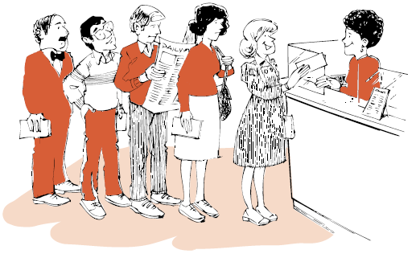
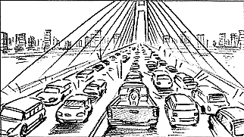
Queue（队列）
Definition: A queue is a list in which all additions to the list are made at one end, and all deletions from the list are made at the other end. Queues are also called first-in, first-out lists, or FIFO for short.

Slide 3
Queue（队列）
先进先出（First In First Out）
限制访问点的线性表
按照到达的顺序来释放元素
所有的插入在表的一端进行，所有的删除都在表的另一端进行
主要元素
队头（front）
队尾（rear）
First in first out(FIFO)
Deletion
Insertion
A1 A2 A3 A4 A5… … An
（front）
（rear）

Slide 4
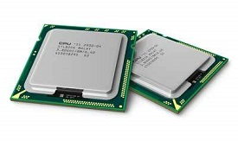
应用举例
队列在日常生活中和计算机程序设计中，有着非常重要的作用，在此，仅举出两个方面例子来说明它，其它应用在后面的学习中将会遇到。
第一个例子就是CPU资源的竞争问题。在具有多个终端的计算机系统中，有多个用户需要使用CPU各自运行自己的程序，它们分别通过各自终端向操作系统提出使用CPU的请求。
操作系统按照每个请求在时间上的先后顺序，将其排成一个队列，每次把CPU分配给队头用户使用，当相应的程序运行结束，则令其出队，再把CPU分配给新的队头用户，直到所有用户任务处理完毕。

Slide 5
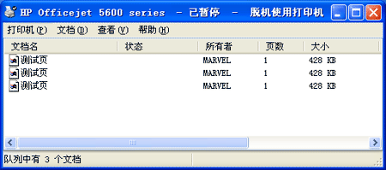
应用举例
第二个例子就是主机与外部设备之间速度不匹配的问题。
以主机和打印机为例来说明，主机输出数据给打印机打印，主机输出数据的速度比打印机打印的速度要快得多，若直接把输出的数据送给打印机打印，由于速度不匹配，显然是不行的。
所以解决的方法是设置一个打印数据缓冲区，主机把要打印输出的数据依此写如到这个缓冲区中，写满后就暂停输出，继而去做其它的事情。
打印机就从缓冲区中按照先进先出的原则依次取出数据并打印，打印完后再向主机发出请求，主机接到请求后再向缓冲区写入打印数据，这样利用队列既保证了打印数据的正确，又使主机提高了效率。

Slide 6
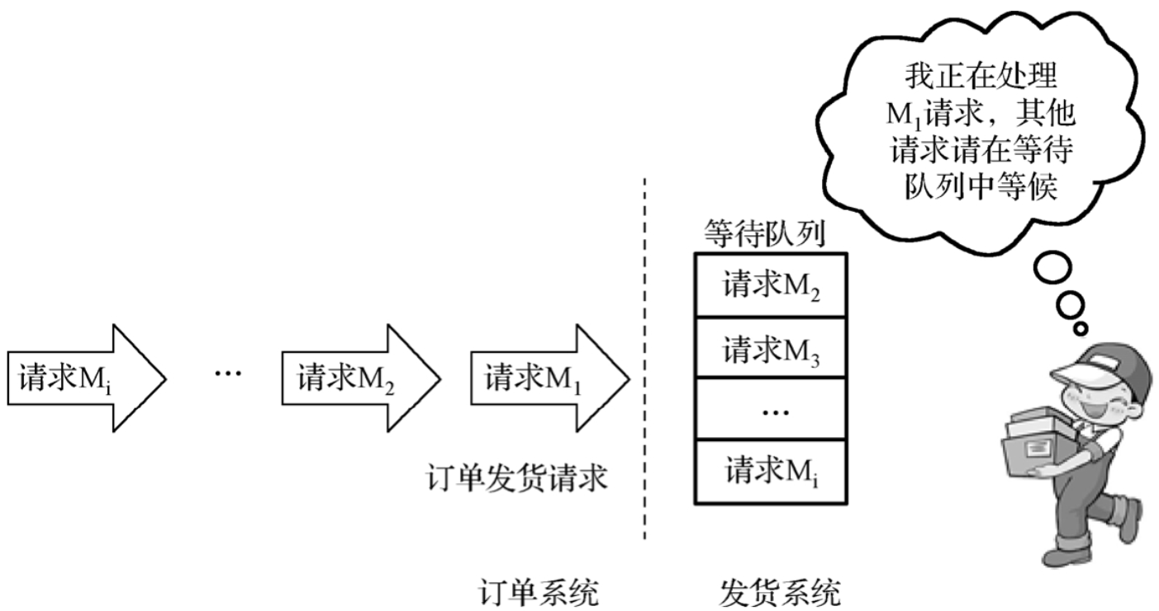
应用举例
第三个例子是电子商务系统中的缓冲队列。
在电子商务网站的订单输入系统中，峰值订单率可能是平均订单率的两倍到三倍。
由于订单输入系统必须具有处理峰值负载的能力，因此大数据量处理能力在很大一部分时间内都是闲置的。
如果订单输入系统中的发货任务用队列缓冲（即并不实时处理），则发货系统就无须具有处理峰值订单负载的能力。
如果在出现峰值时对异步任务进行排队，并在空闲时执行（异步相对同步而言，异步任务指接收到但并不用立即处理的事物），将显著提高系统的处理效率。

Slide 7
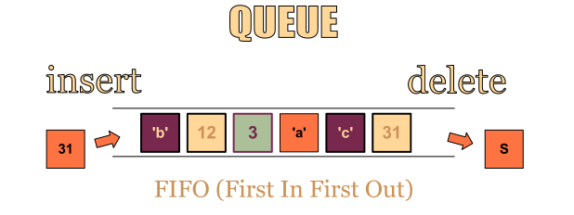
Queue operations
初始化：InitQueue
判断是否为空：IsEmpty
入队列：EnQueue
出队列：DeQueue
取队列头：GetHead
清空队列：Clear
得到队列长度：GetSize

Slide 8
ADT of queue
template <class T> class Queue
{ // 队列的元素类型为T，它们是按先后次序的
//线性表结构
// 一般使用front和rear指示队列的前端和尾端
// 用curr_len 存储当时的队列长度
//栈的运算集为：
Queue(int s); //创建队列实例，最大长度为s
~ Queue(); //该实例消亡,释放全部空间

Slide 9
ADT of queue
void EnQueue(T item); //item进入队列前端
//返回队列的前端元素内容，并从队列删去T
DeQueue();
//返回队列的前端元素内容，但不从尾部删去T
GetFirst();
void MakeEmpty(); //变为空队列
int IsEmpty(); //返回真，若队列已空
int IsFull(); //返回真，若队列已满
};

Slide 10
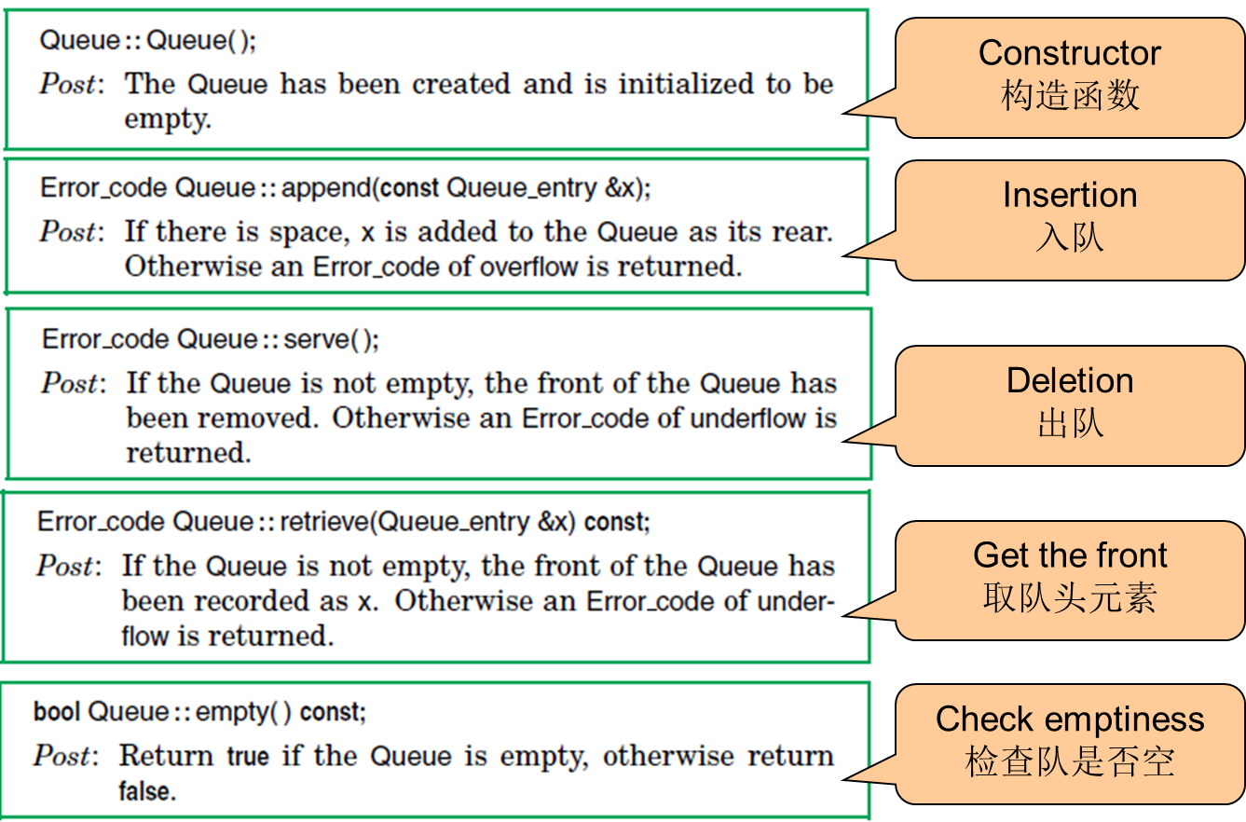
Queue operations

Slide 11
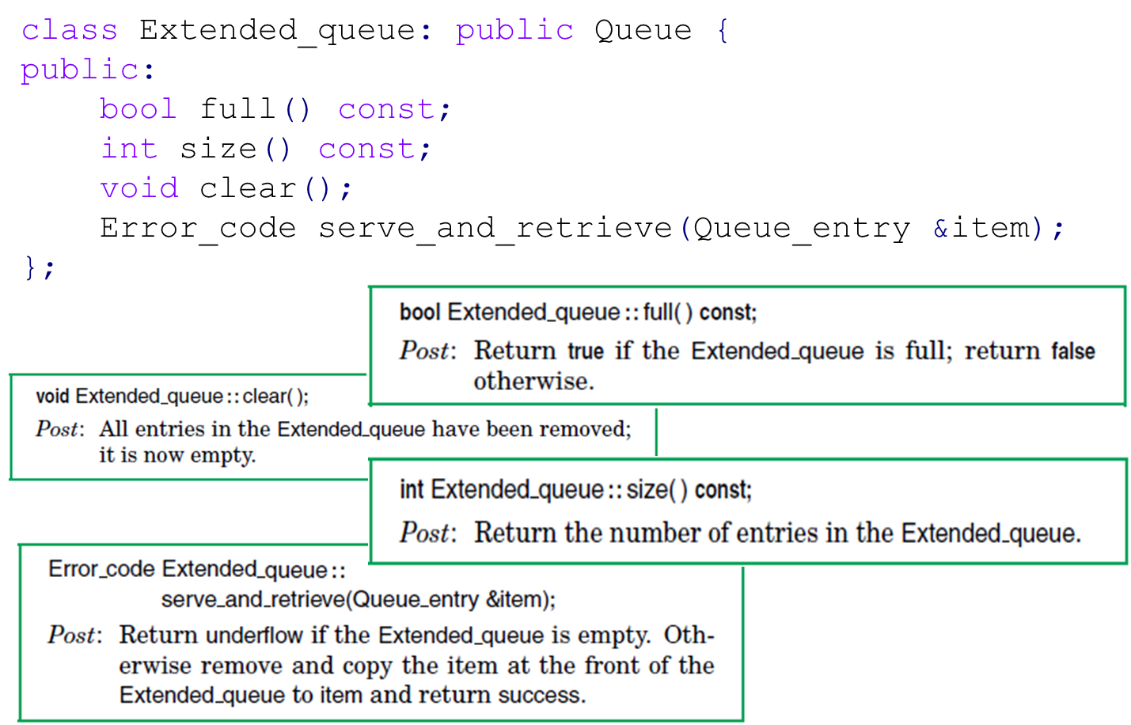
Extended Queues

Slide 12
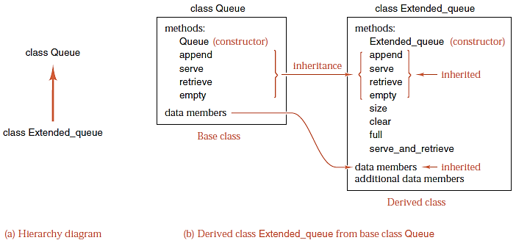
Inheritance (继承)

Slide 13
Implementations of queues
The Physical Model
A linear array with the front always in the first position and all entries moved up the array whenever the front is removed.
Linear Implementation
Two indices to keep track of both the front and the rear of the queue
To serve an entry, take the entry and increase the front by one (出队)
To append an entry to the queue, increase the rear by one and put the entry in that position (入队)
Problem: cannot reuse the discarded space
When the queue is regularly emptied, this is good.

Slide 14
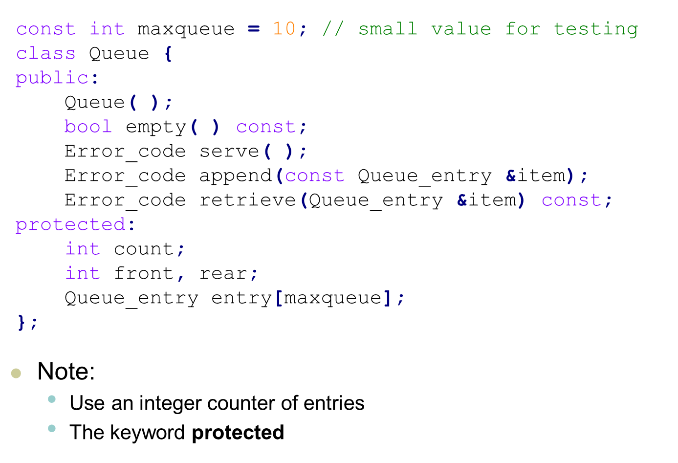
Class definition

Slide 15
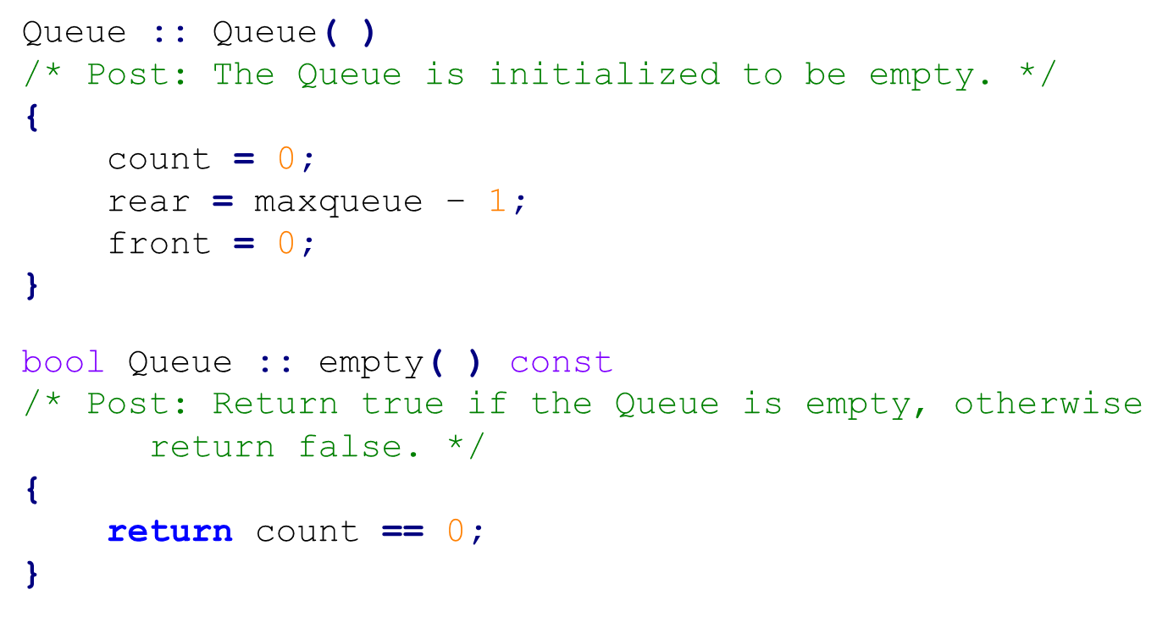
Queue member functions

Slide 16
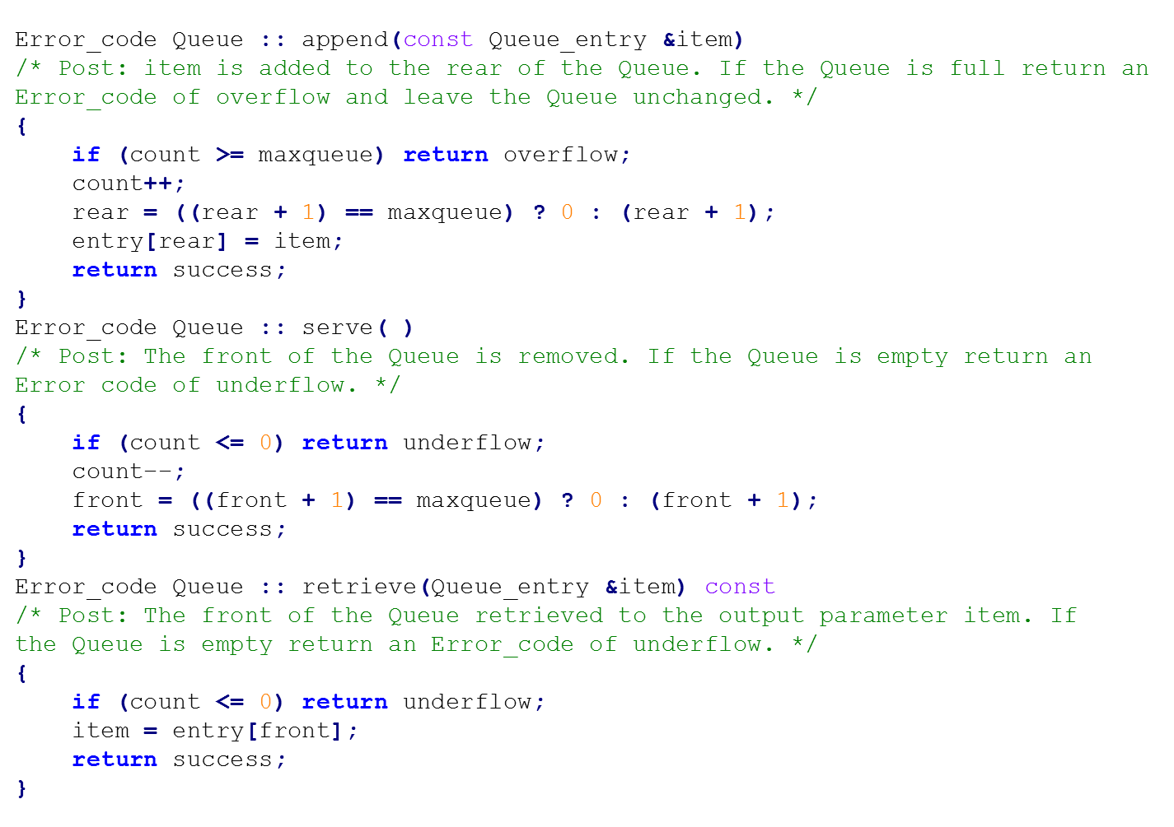
Queue member functions

Slide 17
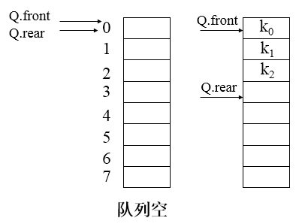
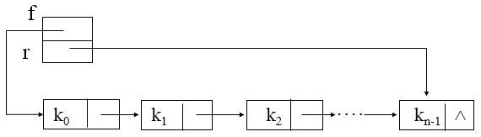
Implementation
顺序队列
使用顺序表来实现队列
链式队列
用单链表方式存储，队列中每个元素对于链表中的一个结点

Slide 18
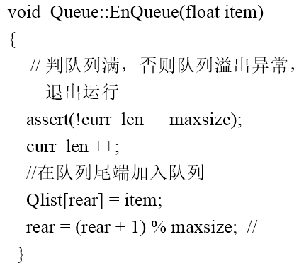
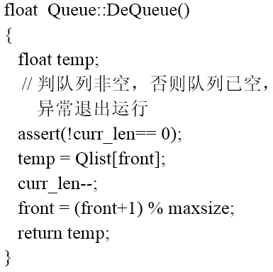
Basic operations – List implementation
入队：rear = rear + 1 出队：front = front + 1
队空：rear = front 队满：rear-front = m

Slide 19
Sequential queue problem
在非空队列里，队首指针始终指向队头元素，而队尾指针始终指向队尾元素的下一位置。
顺序队列中存在“假溢出”现象。因为在入队和出队操作中，头、尾指针只增加不减小，致使被删除元素的空间永远无法重新利用。
因此，尽管队列中实际元素个数可能远远小于数组大小，但可能由于尾指针巳超出向量空间的上界而不能做入队操作。该现象称为假溢出。如图所示是数组大小为5的顺序队列中队首、队尾指针和队列中元素的变化情况。
Q.rear
Q.rear
a₅
Q.rear
a₄
Q.front
Q.front
a₃
Q.rear
a₂
a₁
Q.front
Q.front
(a) NULL
(b) Insert 3 Elements
(c) Delete 3 Elements
(d) Insert 2 Elements

Slide 20
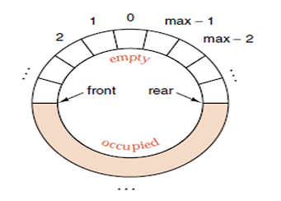
Circular queue
为充分利用向量空间，克服上述“假溢出”现象的方法是：将为队列分配的向量空间看成为一个首尾相接的圆环，并称这种队列为循环队列(Circular Queue)。
在循环队列中进行出队、入队操作时，队首、队尾指针仍要加1，朝前移动。只不过当队首、队尾指针指向向量上界(MAX_QUEUE_SIZE-1)时，其加1操作的结果是指向向量的下界0。
这种循环意义下的加1操作可以描述为：
if (i+1==MAX_QUEUE_SIZE) i=0;
else i++ ;
其中： i 代表队首指针(front)或队尾指针(rear)

Slide 21
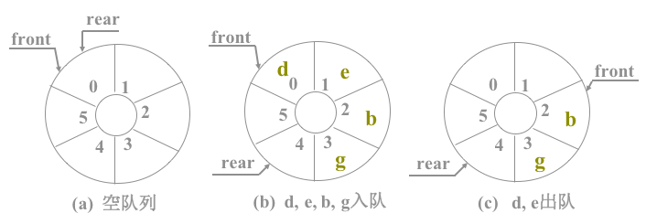
Circular queue
用模运算可简化为：i=(i+1)%MAX_QUEUE_SIZE ;
显然，为循环队列所分配的空间可以被充分利用，除非向量空间真的被队列元素全部占用，否则不会上溢。因此，真正实用的顺序队列是循环队列。
例：设有循环队列QU[0，5]，其初始状态是front=rear=0，各种操作后队列的头、尾指针的状态变化情况如下图所示。

Slide 22
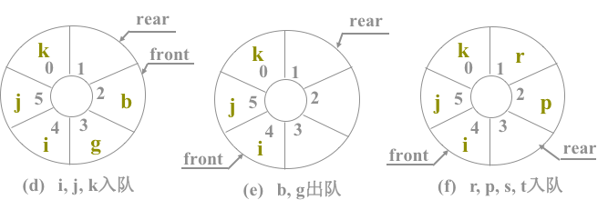
Circular queue
入队时尾指针向前追赶头指针，出队时头指针向前追赶尾指针，故队空和队满时头尾指针均相等。
因此，无法通过front=rear来判断队列“空”还是“满”。

Slide 23
Circular queue
入队时尾指针向前追赶头指针，出队时头指针向前追赶尾指针，故队空和队满时头尾指针均相等。
因此，无法通过front=rear来判断队列“空”还是“满”。解决此问题的方法是：约定入队前，测试尾指针在循环意义下加1后是否等于头指针，若相等则认为队满。即：
◆ rear所指的单元始终为空。
◆ 循环队列为空：front = rear 。
◆ 循环队列满：(rear+1)%MAX_QUEUE_SIZE = front。

Slide 24
Exercises
假设Q[0…10]作为一个队列，初始状态为front=rear=0，分别画出在非循环队列和循环队列做完以下操作后，队列的头尾指针的状态变化情况，若不能进队，请指出其元素，并说明理由。
(1) d, e, b, g, h 进队
(2) d, e 出队
(3) i, j, k, l, m 进队
(4) b 出队
(5) n, o, p 进队

Slide 25
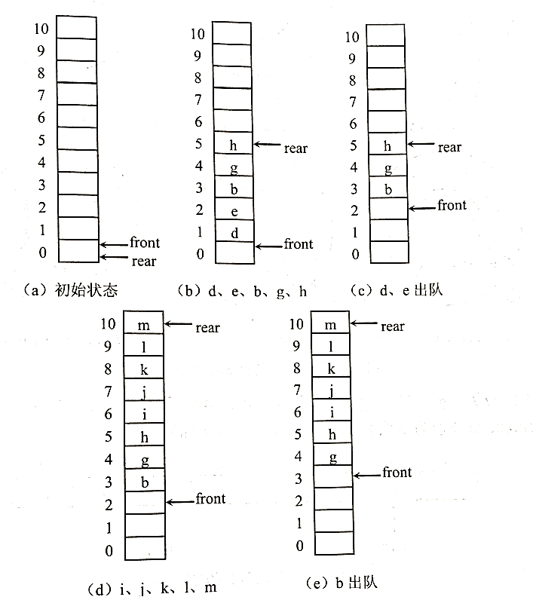
Exercises
非循环队列进队和出队的变化情况

Slide 26
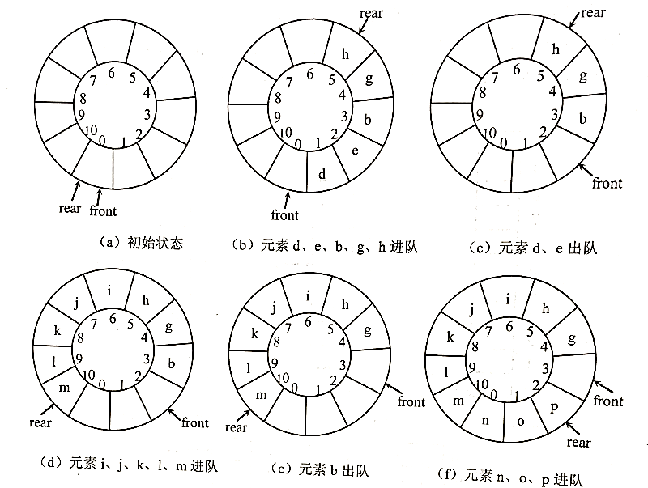
Exercises
循环队列进队和出队的变化情况

Slide 27
Exercises
设循环队列的容量为40（序号从0到39），现经过一系列的入队和出队运算后，有
① front=11，rear=19;
② front=19，rear=11；
问在这两种情况下，循环队列中各有元素多少个？
可直接使用队列长度计算公式： (N＋r－f)% N，其中N为队列容量40，r，f分别为尾指针、头指针所指向元素，则可以得出：
1）L =（40＋19－11）% 40 = 8
2）L =（40＋11－19）% 40 = 32

Slide 28
循环队列 vs. 非循环队列
循环队列一定优于非循环队列吗？什么情况下使用非循环队列？
队列主要是用于保存中间数据，而且保存的数据满足先产生先处理的特点。非循环队列可能存在数据假溢出，即队列中还有空间，可是队满的条件却成立了。为此，改为循环队列，这样克服了假溢出。
但并不能说循环队列一定优于非循环队列，因为循环队列中出队元素的空间可能被后来进队的元素占用，如果算法要求在队列操作结束后利用进队的所有元素实现某种功能，这样循环队列就不适合了，这种情况下需要使用非循环队列。

Slide 29
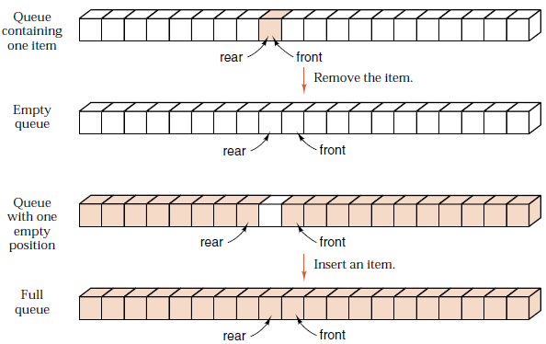
Problem: boundary conditions

Slide 30
Problem: boundary conditions
No difference

Slide 31
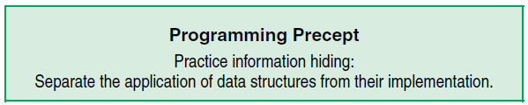
Deal with boundary conditions
A circular array with front and rear indices and one position left vacant.
A circular array with front and rear indices and a Boolean flag to indicate fullness (or emptiness).
A circular array with front and rear indices and an integer counter of entries.
A circular array with front and rear indices taking special values to indicate emptiness.

Slide 32
Linked implementation for queue
队列的链式存储结构简称为链队列，它是限制仅在表头进行删除操作和表尾进行插入操作的单链表。
需要两类不同的结点：数据元素结点，队列的队首指针和队尾指针的结点，如图所示。
数据元素结点类型定义：
typedef struct Qnode
{ ElemType data ;
struct Qnode *next ;
} QNode ;
data
front
数据元素结点
rear
指针结点
指针结点类型定义：
typedef struct link_queue
{ QNode *front , *rear ;
} Link_Queue ;
链式队列结点示意图

Slide 33
Linked queue and its operations
链队的操作实际上是单链表的操作，只不过是删除在表头进行，插入在表尾进行。插入、删除时分别修改不同的指针。链队运算及指针变化如图所示。
front
∧
front
x
y ∧
rear
rear
(a) 空队列
(c) y再入队
front
x ∧
front
x
y ∧
rear
rear
(b) x入队
(d) x出队

Slide 34
Sequential queue vs linked queue
Sequential queue
Fixed memory space
easy to visit the element
Linked queue
satisfy the arbitrary length of data
Not easy to randomly visit the element

Slide 35
Other operation-limited queues（list）
输入受限的队列：限定在一端进行输入，可以在两端进行
删除的队列。
……
输出受限的队列：限定在一端进行输出，可以在两端进行
加入的队列。
……

Slide 36
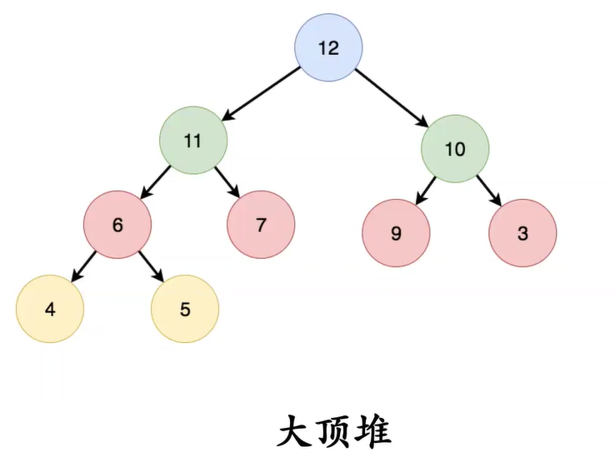
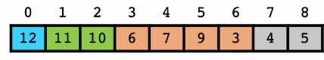
Priority Queue (优先队列)
普通的队列是一种先进先出的数据结构，元素在队列尾追加，从队列头删除。在优先队列中，每个元素都有一个优先级。具有最高优先级的元素最先出队。优先队列具有最高进先出（largest-in，first-out）的行为特征。
对优先级队列执行的操作有查找、插入一个新元素和删除三种。
优先队列和普通队列都适用在处理或服务对象需要按序逐个进行操作的场合，不过优先队列关心对象的优先级，将队列按优先级顺序做出队处理而已。
例子：
操作系统的任务调度
多媒体通讯网络中的数据包调度
集合中的元素搜索

Slide 37
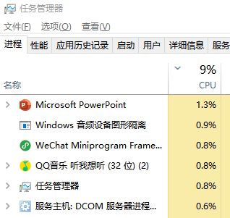
Priority Queue (优先队列)
对操作系统而言，当有多个任务需要处理的时候，一般而言，解决这个问题的简单策略就是把任务放在一个队列中，先来者先服务，这是公平的，虽然对每个任务本身来说，都期望是能够被立即执行而不仅仅是被执行。
实际中会出现提交一个执行时间很短的任务可能要等很长的时间才能被执行的情形，因为在它之前已经有许多执行时间很长的任务，在队列中等待执行，这样会导致用户的使用感受不好。
解决此问题的一个策略是利用优先队列，按照“任务需要执行的时间越短，它的优先权越高”的原则，按任务的轻重顺序执行，可以使用户的平均等待时间最短。

Slide 38
Applications
只要满足先来先服务特性的应用均可采用队列作为其数据组织方式或中间数据结构。
调度或缓冲
消息缓冲器
邮件缓冲器
计算机的硬设备之间的通信也需要队列作为数据缓冲
操作系统的资源管理
广度优先搜索

Slide 39
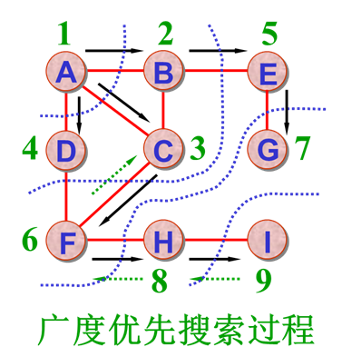
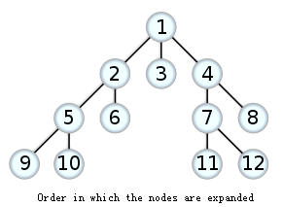
Application of Queues: Breadth First Search
Breadth-first search (BFS) is a strategy for searching in a graph when search is limited to essentially two operations:
(a) visit and inspect a node of a graph;
(b) gain access to visit the nodes that neighbor the currently visited node.
The BFS begins at a root node and inspects all the neighboring nodes. Then for each of those neighbor nodes in turn, it inspects their neighbor nodes which were unvisited, and so on.

Slide 40
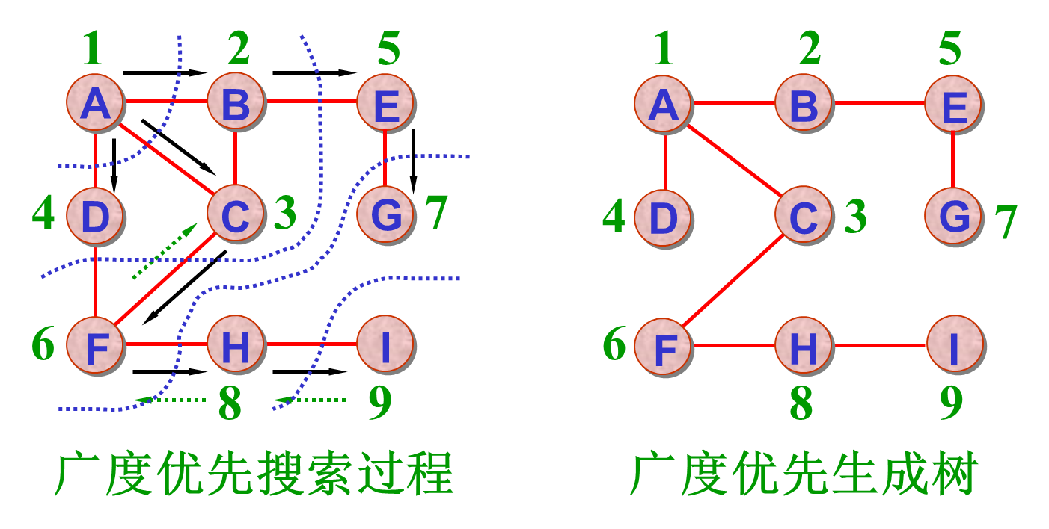
Application of Queues: Breadth First Search
为了实现逐层访问, 算法中使用了一个队列, 以记忆正在访问的这一层和上一层的顶点, 以便于向下一层访问。
为避免重复访问, 需要一个辅助数组。
visited [ ]，给被访问过的顶点加标记。

Slide 41
Application of Queues: Breadth First Search
template<class Type>
void BFS ( Graph <Type>& G, int v ) {
int n = G.NumberOfVertices( );
int * visited = new int[n];
for ( int i = 0; i < n; i++ )
visited[i] = 0;
cout << G.GetValue (v) << ' ';
visited[v] = 1;
Queue<int> q;
// 进队列
q.EnQueue (v);
…
delete [ ] visited;
}
while ( !q.IsEmpty ( ) ) { // 队空搜索结束
q.GetFront(v); q.DeQueue ( );
int w = G.GetFirstNeighbor (v);
while ( w != -1 ) { // 若邻接顶点 w 存在
if ( !visited[w] ) { // 未访问过
cout << G.GetValue (w) << ‘ ’;
visited[w] = 1; q.EnQueue (w);
}
w = G.GetNextNeighbor (v, w);
} // 重复检测 v 的所有邻接
} // 外层循环，判队列空否

Slide 42
Application of Queues: Palindrome (回文)
A palindrome is a word, phrase, number, or other sequence of symbols or elements that reads the same forward or reversed.
For example, “abba” and “abcba” are palindromes, but “abcde” or “ababab” are not palindromes.
Please write an algorithm to check whether a string is a palindrome.

Slide 43
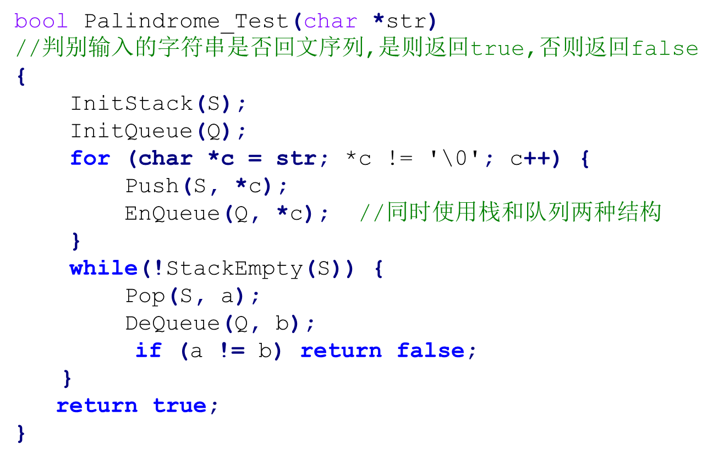
Application of Queues: Palindrome
Basic idea: Use “stack” and “queue” simultaneously.

Slide 44
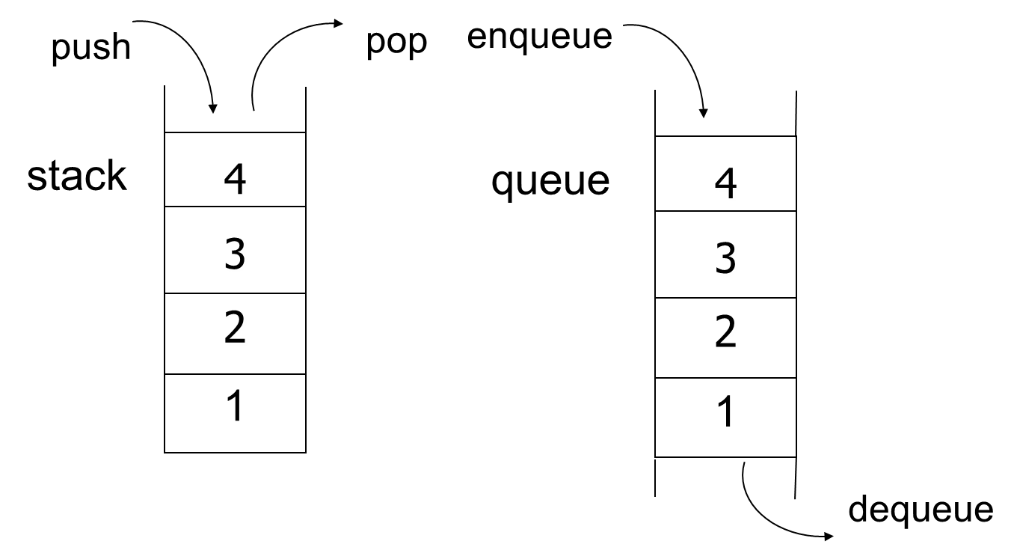
Application of Queues: Dual Stack
利用两个栈S1和S2模拟一个队列，写出入队和出队的算法 (可用栈的基本操作)。(某年研究生入学试题12分)

Slide 45
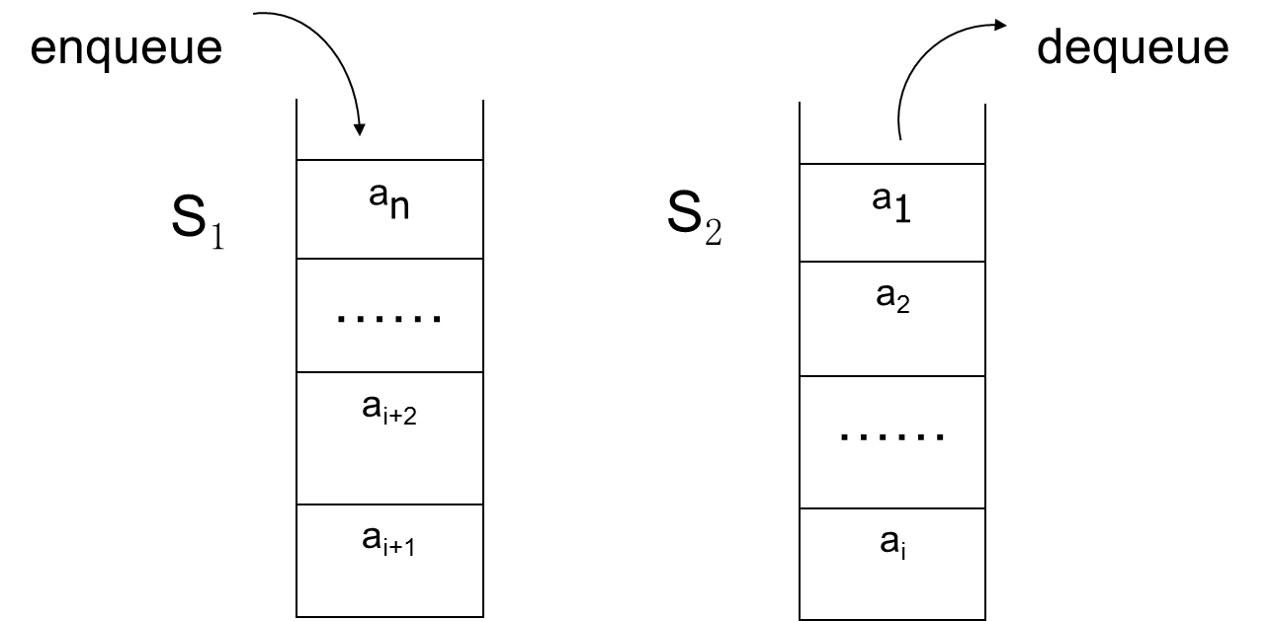
Application of Queues: Dual Stack
Algorithm overview

Slide 46
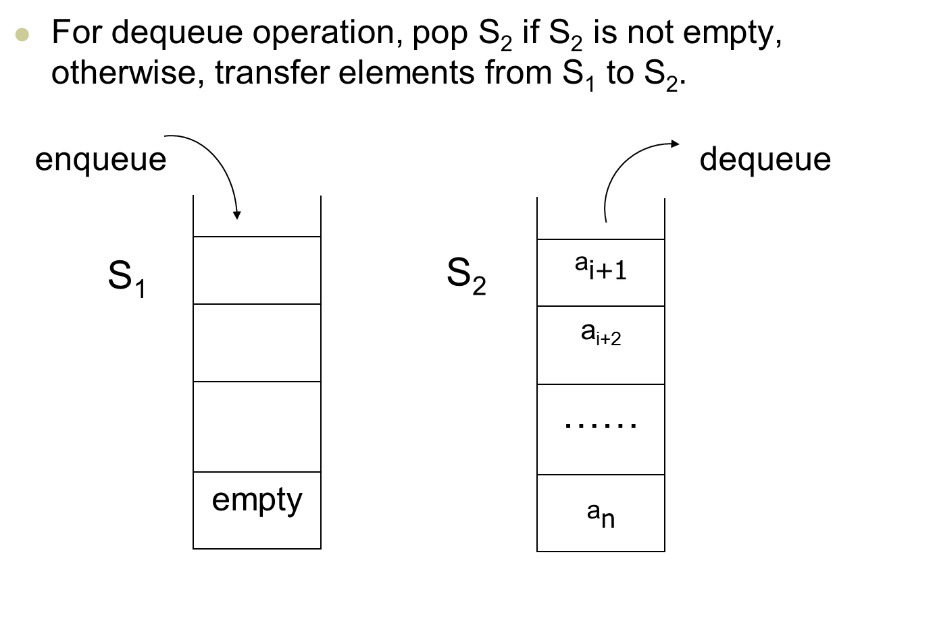
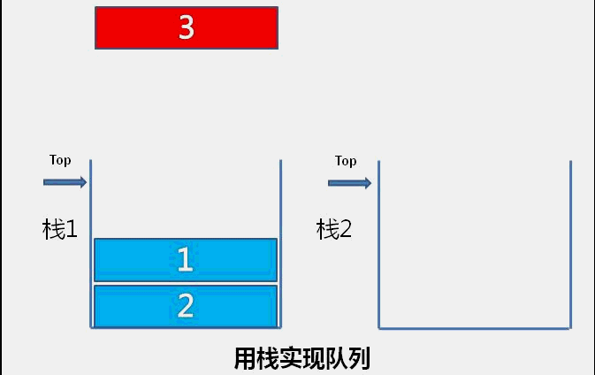
Application of Queues: Dual Stack

Slide 47
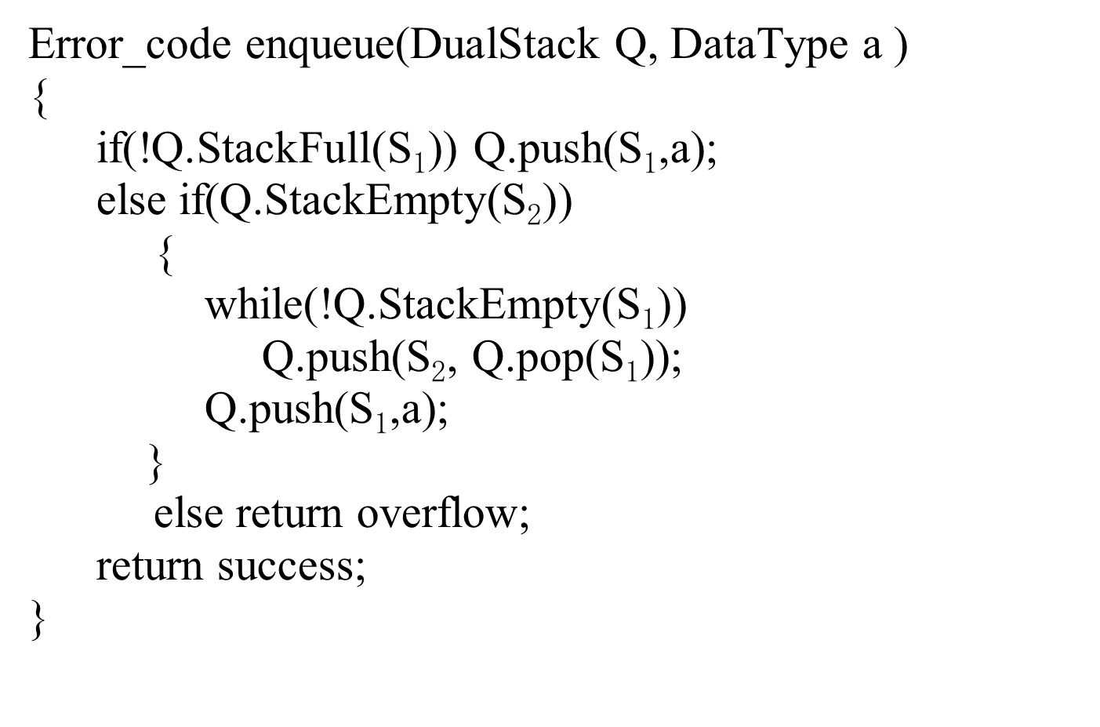
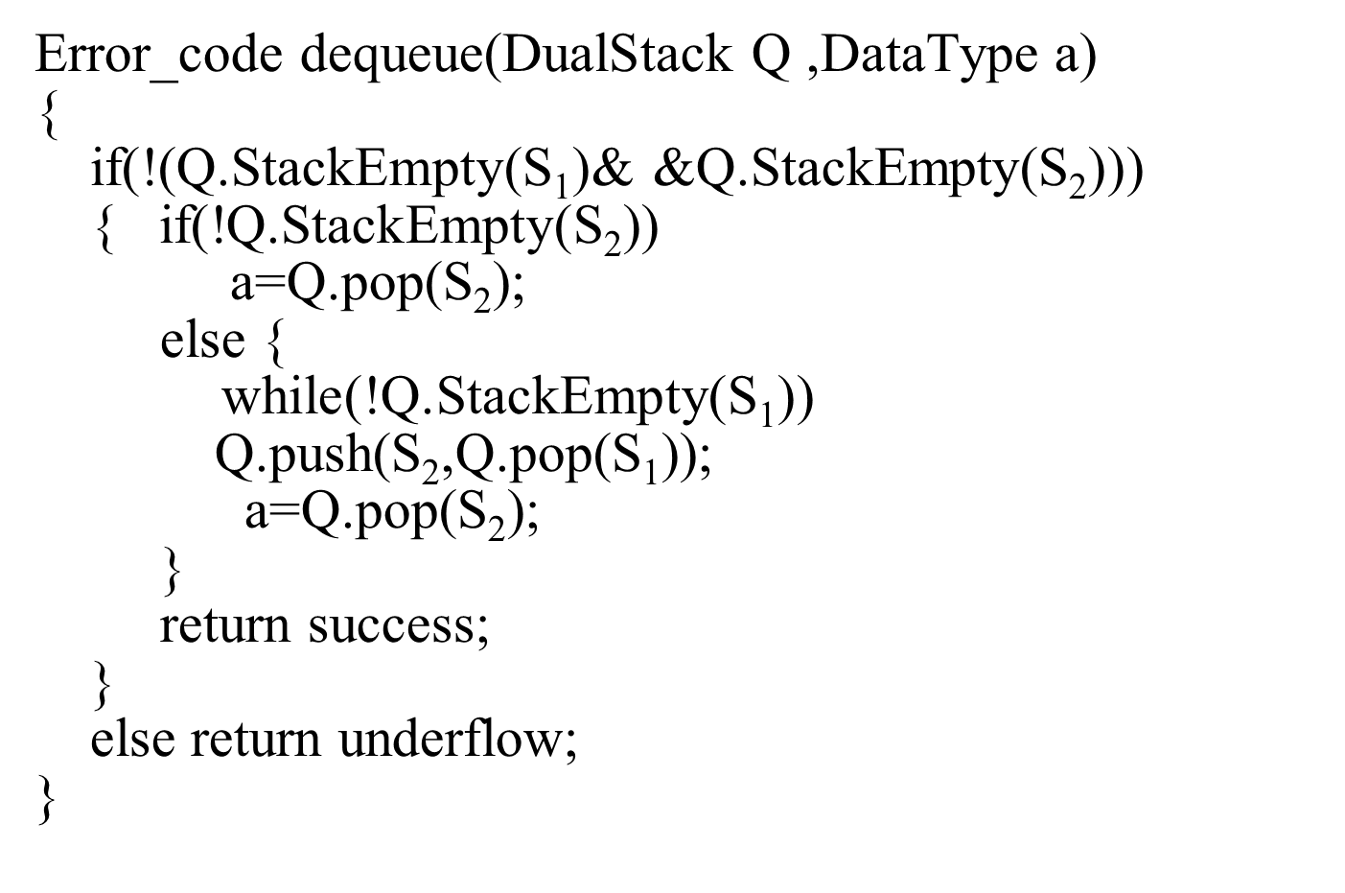
Application of Queues: Dual Stack

Slide 48
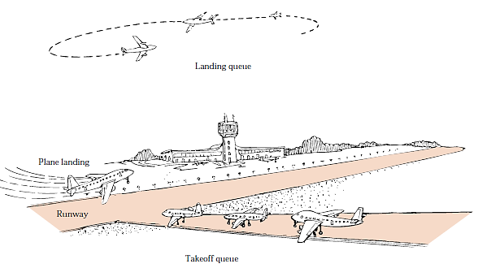

Application of Queues: Simulation of an Airport
Simulation is the use of one system to imitate the behavior of another system.
A computer simulation is a program to imitate the behavior of the system under study.
GAME: Airport Mania (疯狂机场)

Slide 49
Application of Queues: Simulation of an Airport
The same runway is used for both landings and takeoffs. （机场只有一条跑道，同一条跑道既用作起飞、也用作降落）
One plane can land or take off in a unit of time, but not both. （某一个单位时间可以有一辆飞机起飞或降落但不能两辆飞机同时起飞或降落）
A random number of planes arrive in each time unit.（某个单位时间降落的飞机数量随机产生）
A plane waiting to land goes before one waiting to take off.（等待降落的飞机位于等待起飞的飞机之前）
The planes that are waiting are kept in queues landing and takeoff, both of which have a strictly limited size.（飞机排队等待降落及起飞，且队列有长度限制）

Slide 50
Simulation procedure
For each time unit in the given simulation time interval:
1. Generate random number of arriving planes and taking off planes.
2. For each arriving plane, put the plane into the landing queue if the landing queue is not full, otherwise, refuse (direct it to another airport);
3. For each taking of plane, put it into taking off queue;
4. Taking care of the runway: if the landing queue is not empty, let one land. Otherwise, if the taking off queue is not empty, let one take off. Otherwise, let the runway idle.

Slide 51
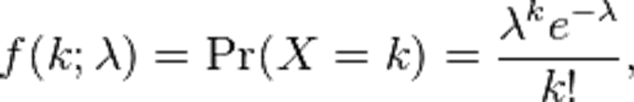
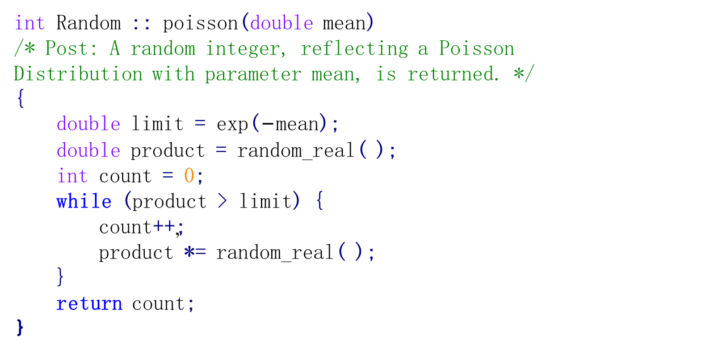
Poisson values
A discrete random variable X is said to have a Poisson distribution with parameter λ > 0, if, for k = 0, 1, 2, …, the probability mass function of X is given by:

Slide 52
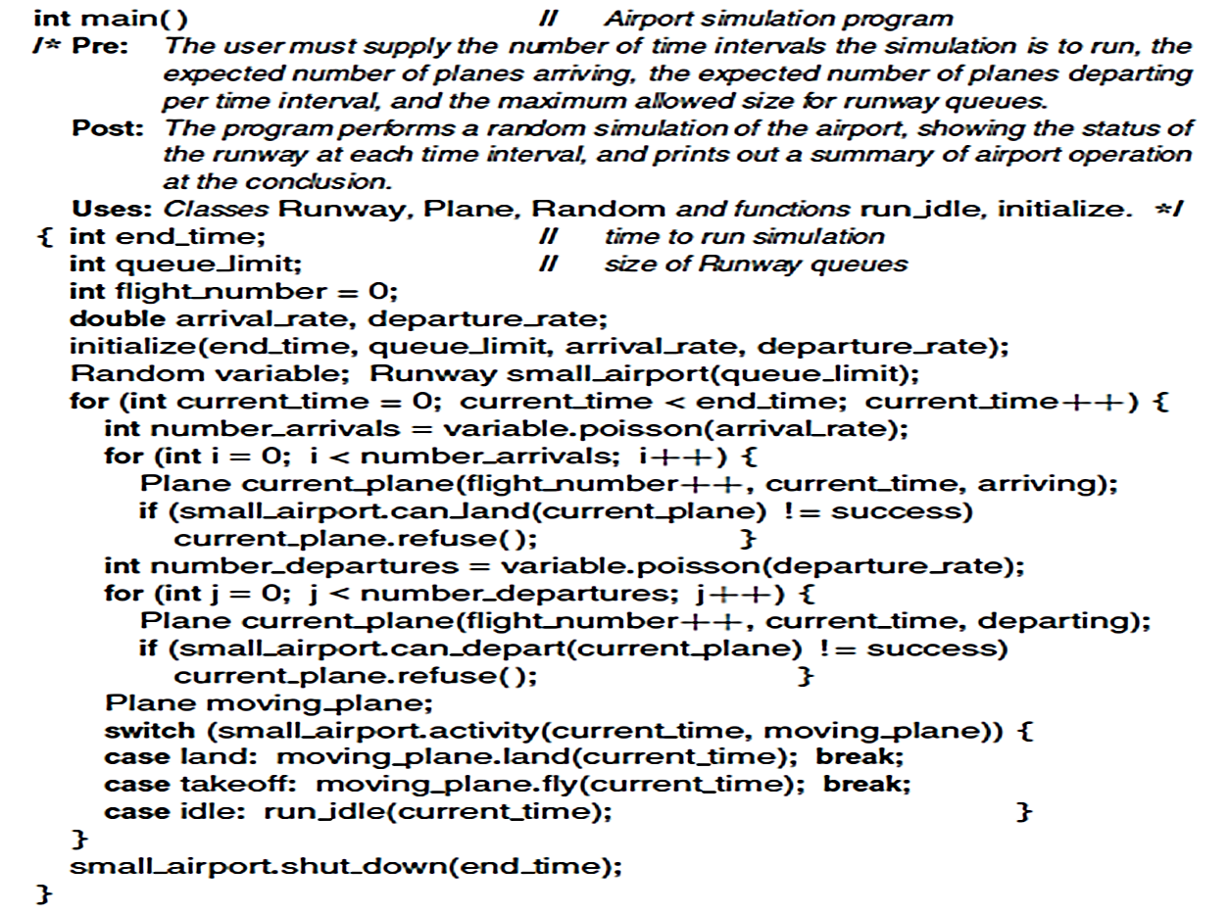
Simulation: the main function
\\ 降落
\\ 起飞

Slide 53
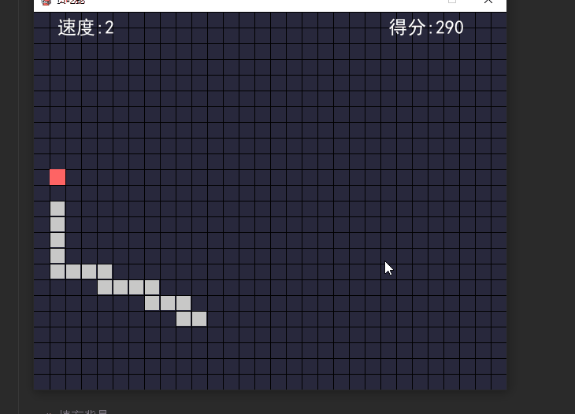
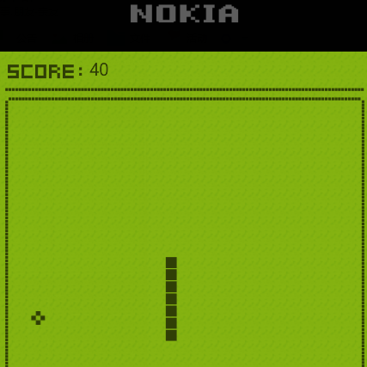
Snake Game (贪吃蛇)
利用队列这个数据结构编写一个简单的贪吃蛇小游戏。
原理分析： 队列的特点就是先进先出（FIFO），我们就是利用他的这个特点来模拟一条贪吃蛇。我们首先考虑一下这个游戏需要哪些元素，然后怎么用终端模拟这些元素。
蛇：蛇在终端上的表示就是很多个字符连在一起就是蛇，比如： @@@@ 或者 222222 都是一条蛇。

Slide 54
Snake Game (贪吃蛇)
然而，队列是有队头和队尾之分，那么用它表示的蛇也必须有蛇头和蛇尾。
这个点很重要，就是需要用队尾表示蛇头，因为队列是先进先出的数据结构，蛇在移动的时候，他的尾巴要消失，然后需要在移动的方向上加上一段蛇，这样就能使蛇移动。
在数据结构上来说就是队列的一个元素先出队列，然后再将一个元素入队。
蛇向下移动尾巴消失
然后在下方添加一段蛇，这样蛇就向下移动了
蛇尾 | 蛇头
 | 蛇头
 | 蛇尾
 | 蛇头

Slide 55
Snake Game (贪吃蛇)
蛇吃到食物的情况：
看了蛇的移动，那么蛇吃到食物比移动更容易，直接将一段蛇添加到原来的蛇上面就好了，在数据结构上就是表现为一个元素进入队列的操作。
如图：蛇向下走一步就可以吃到食物了。
以上是蛇正常游戏，那么接下来就是游戏结束的条件。
撞到边框： 边框就用坐标表示，然后在对应的坐标上输出字符。
撞到自己： 每走一步，就判断头的坐标是否与原来蛇的节点坐标重复，若重复则游戏结束。
蛇吃到食物，变成三个节点
 | 蛇尾
 | 蛇头
 | 食物
 | 蛇尾
 | 蛇头

Slide 56
Summary
队列：先进先出（First In First Out）
限制访问点的线性表
按照到达的顺序来释放元素
所有的插入在表的一端进行，所有的删除都在表的另一端进行
循环队列(Circular Queue)
为充分利用向量空间，克服“假溢出”现象。将为队列分配的向量空间看成为一个首尾相接的圆环，并称这种队列为循环队列。

